Slide 1


AGNESE PINTO, DARLIS MORILLO MENDOZA
CareConnect Pro Progetto POSW - Università di Pavia
Anno: 2025-2026 Gruppo: Magggiche

Slide 2



Introduzione al progetto
Contesto
RSA
Gestione clinica
Gestione amministrativa
Attori
Medici
Infermieri
Personale amministrativo
Funzionalità chiave
Archivio dati clinici e anagrafici
Supporto attivo alle attività assistenziali

Slide 3

Obiettivi
Sicurezza
Controllo degli accessi
Gestione ruoli e permessi

Slide 4

Obiettivi
Sicurezza
Controllo degli accessi
Gestione ruoli e permessi
Tracciabilità clinica
Storicizzazione dello stato di salute
Tracciamento delle attività cliniche

Slide 5

Obiettivi
Sicurezza
Controllo degli accessi
Gestione ruoli e permessi
Tracciabilità clinica
Storicizzazione dello stato di salute
Tracciamento delle attività cliniche
Riduzione degli errori
Prescrizione digitale delle terapie
Monitoraggi digitalizzati
Generazione automatica alert clinici

Slide 6
Processo software - UP
I1 : Ideazione del progetto
E1: Elaborazione modello architetturale e casi d’uso
E2: Sviluppo diagramma ER
C1 : Creazione classi principali MVC e collegamento DB
C2: Realizzazione delle interfacce grafiche
T1: Implementazione test e rafactorig

Slide 7


RF1 - Gestione Accessi e Autenticazione
RF2 - Gestione dei Profili
Requisiti funzionali
RF3- Registrazione dei Monitoraggi Clinici
RF4- Generazione Automatica degli Alert Clinici
RF5 - Consultazione e Risoluzione degli alert

Slide 8
Requisiti
non
funzionali
RNF1 - Usabilità
RNF2 - Compatibilità
RNF3- Affidabilità

Slide 9


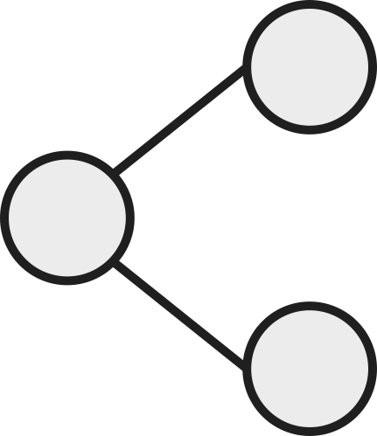
JavaSE 21
Java Swing
Tecnologie
Utilizzate
MySQL
JDBC Connector

Slide 10
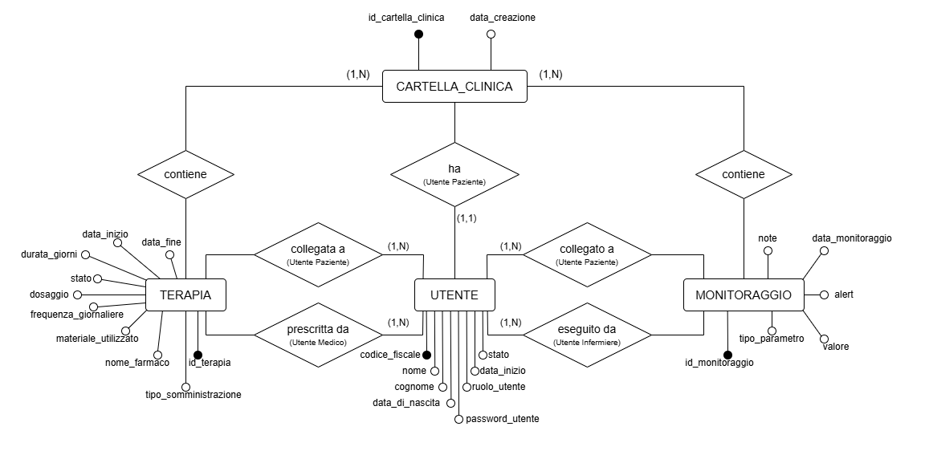
DB
Diagramma ER

Slide 11
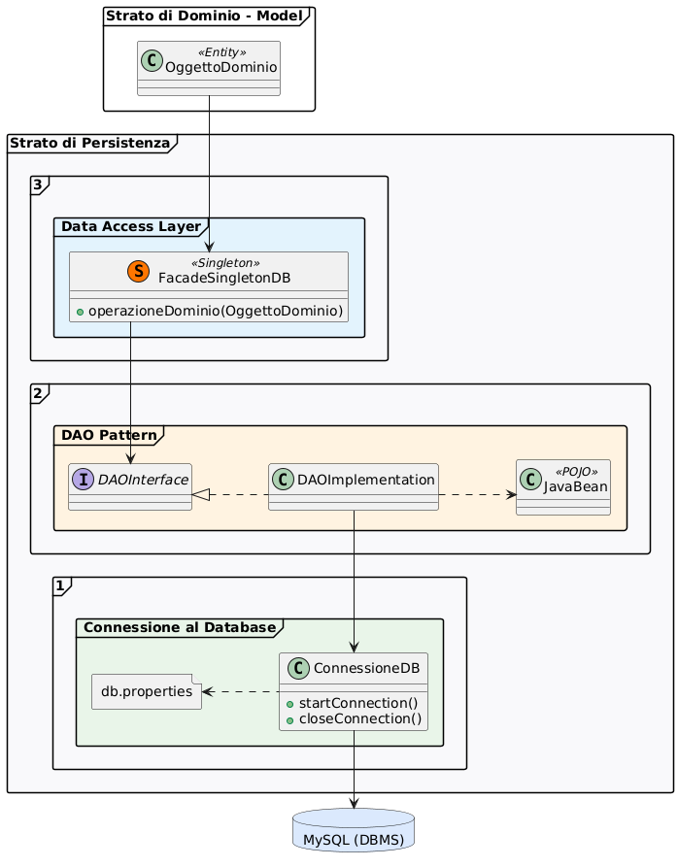
Strato di Persistenza
Accesso ai dati del Database

Slide 12
Connessione al Database
Operazioni di apertura e chiusura della connessione
Lettura file properties

Slide 13
Mapping tra DB e Oggetti
Pattern DAO
POJO: PersonaDB, CartellaClinicaDB, MonitoraggioDB, TerapiaDB
Interfacce DAO
Implementazioni interfacce DAO

Slide 14
Data Access Layer
Pattern Facade, Singleton
Interfaccia unica
Punto di accesso centralizzato
Database - Model

Slide 15
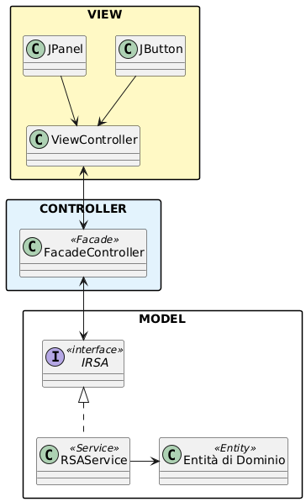
Architettura Model-View-Controller

Slide 16
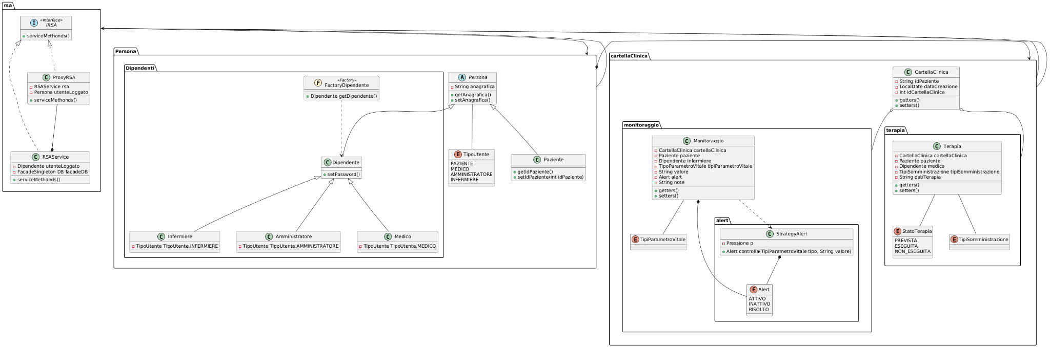
Model

Slide 17
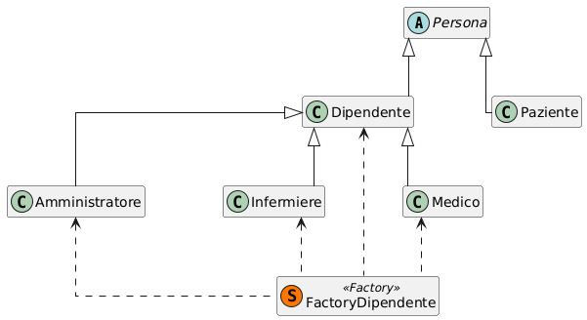
Model
Persona
Pattern Factory

Slide 18
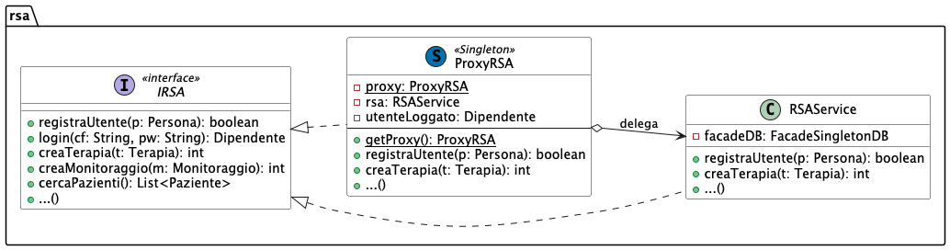
Model
RSAService
Pattern Proxy

Slide 19
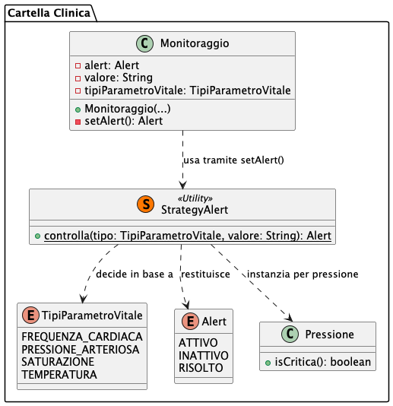
Model
Alert
Pattern Strategy

Slide 20
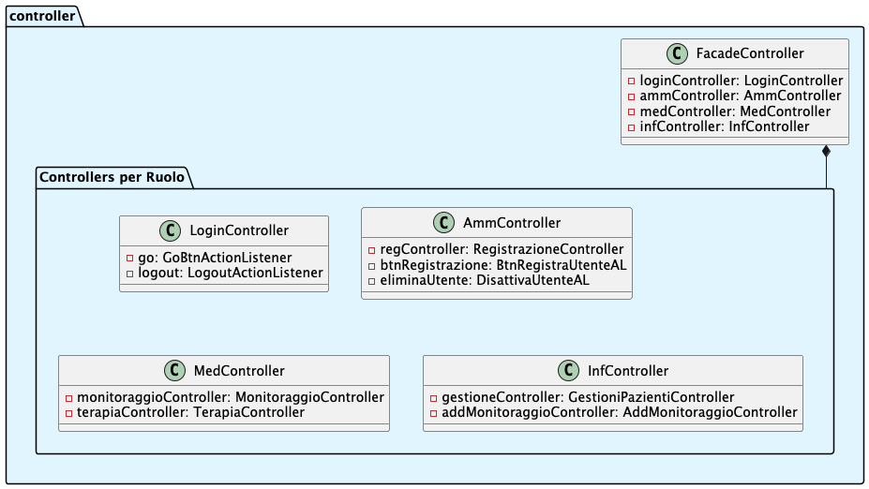
Controller
FacadeController

Slide 21
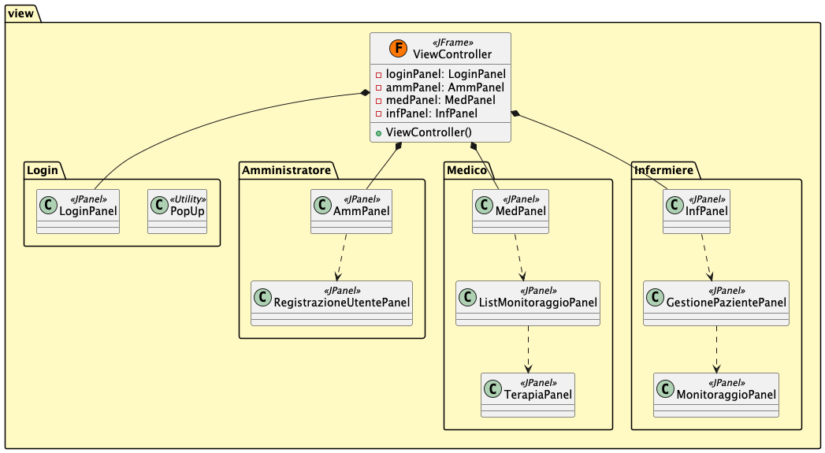
View
JButton, JPanel

Slide 22
Foto AbstractTable e Login

Slide 23
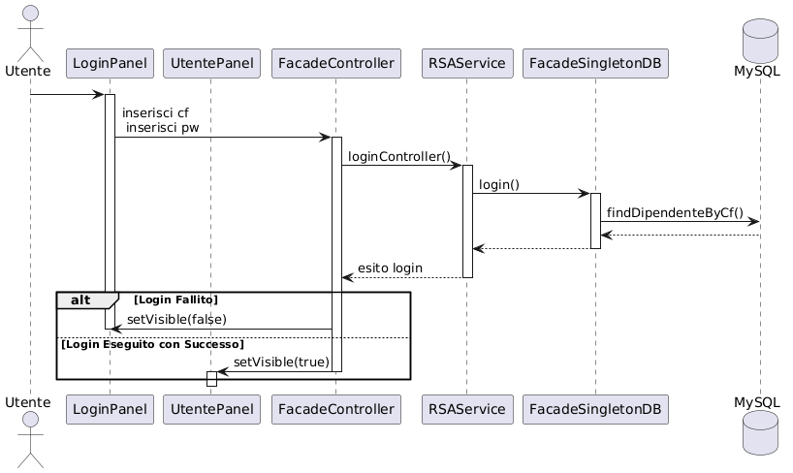
Login

Slide 24
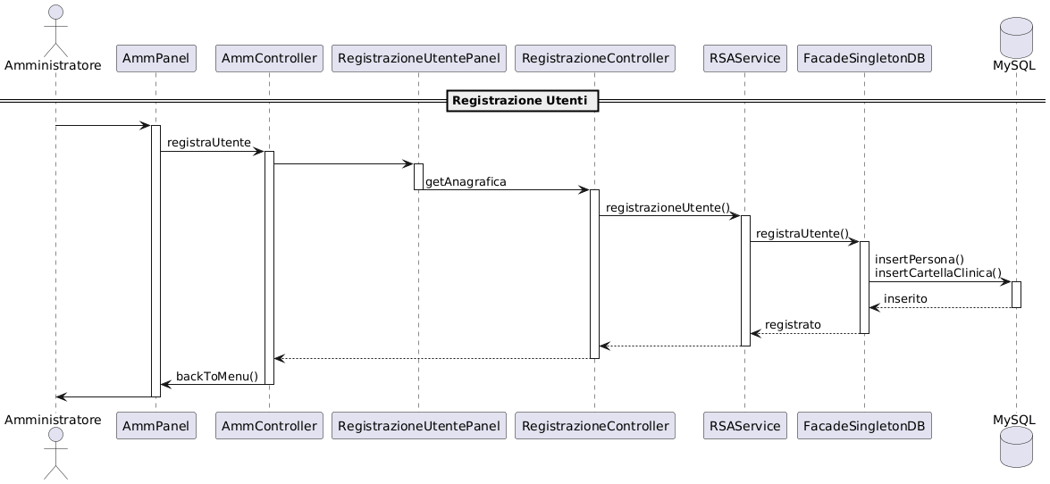
Caso d’uso 1: Gestione Utenze e Pazienti

Slide 25
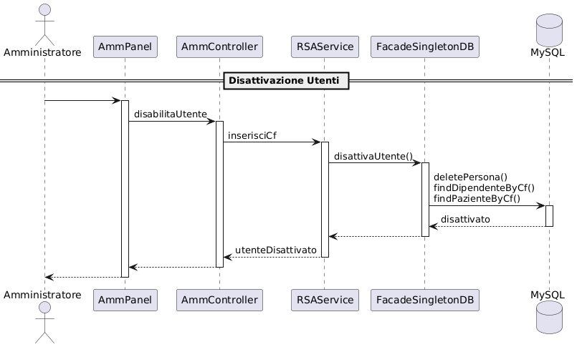
Caso d’uso 1: Gestione Utenze e Pazienti

Slide 26
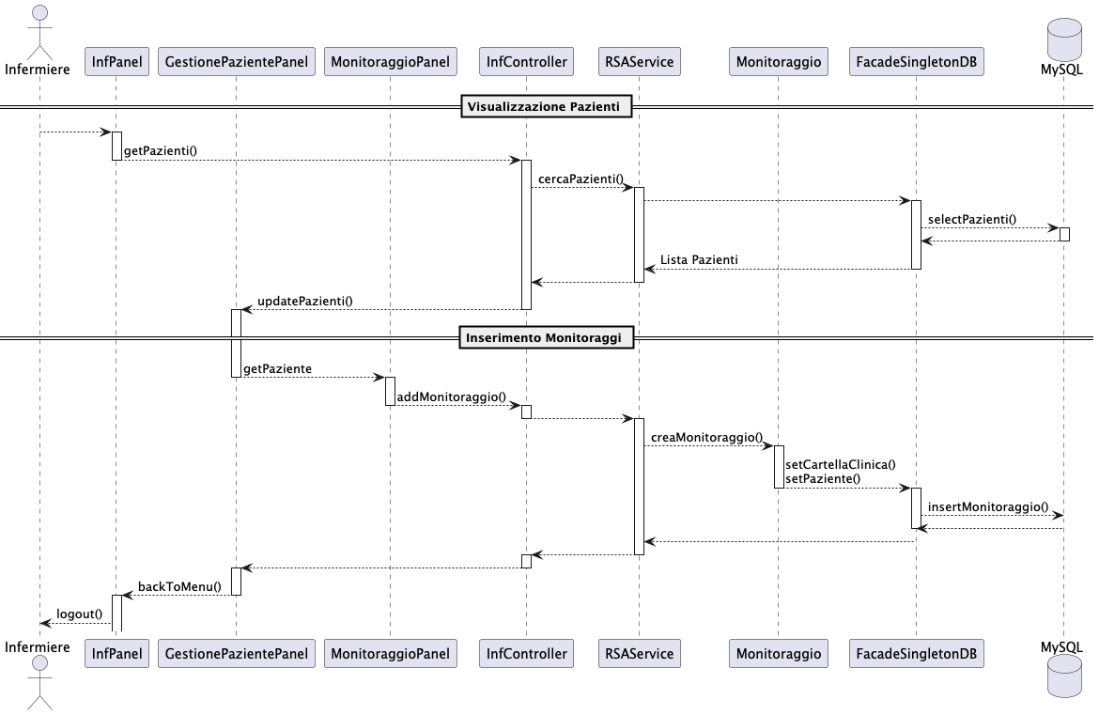
Caso d’uso 2 : Monitoraggio Parametri e
Generazione Alert

Slide 27
CU 2: Monitoraggio Parametri e
Generazione Alert

Slide 28
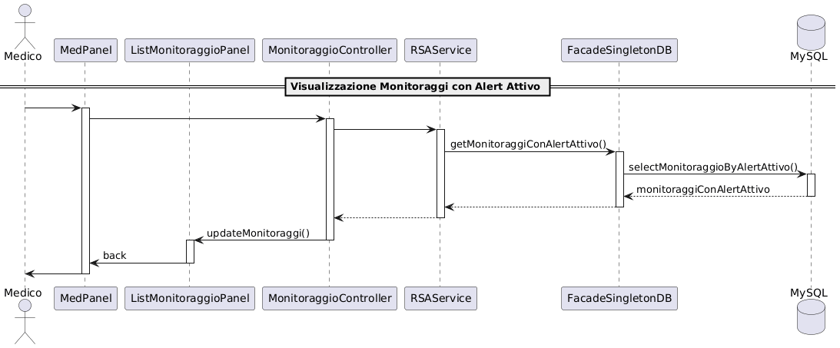
Caso d’uso 3: Gestione Alert e Intervento Medico

Slide 29
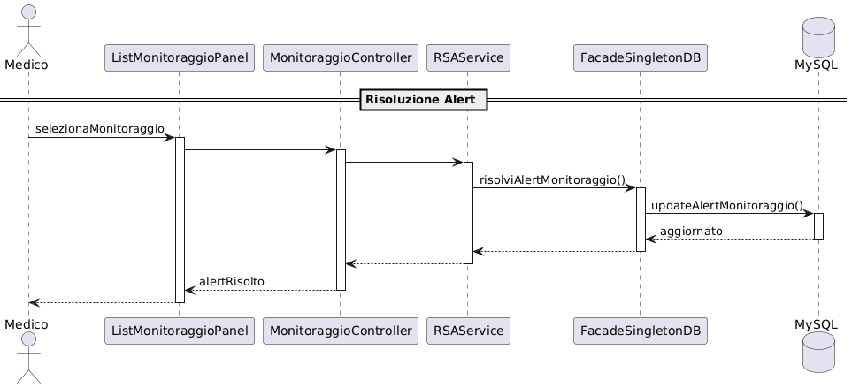
CU3 - Gestione Alert e Intervento Medico

Slide 30
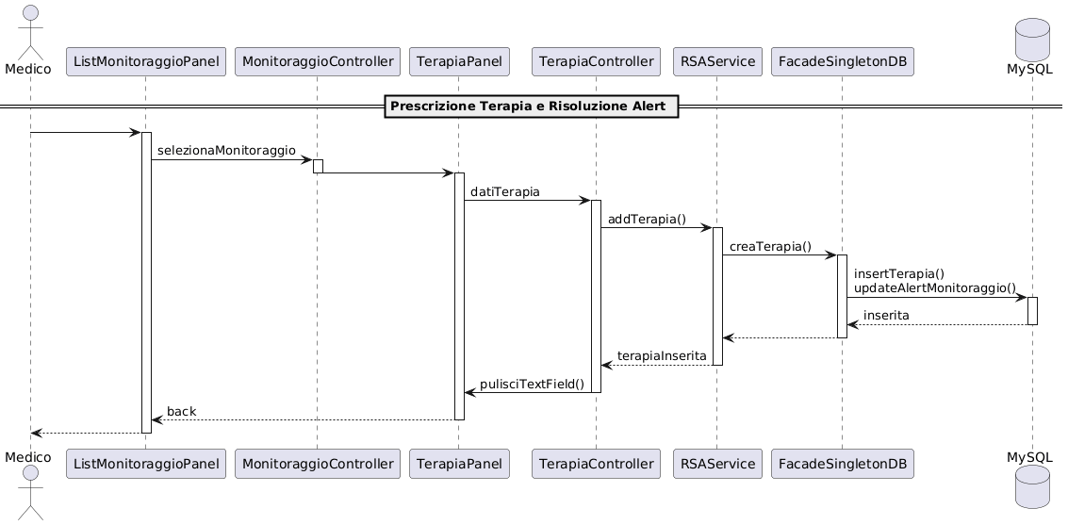
CU3 - Gestione Alert e Intervento Medico

Slide 31
Test
Test DB: comunicazione tra FacadeSingletonDB e il database
Test sulla sicurezza: verifica che il ProxyRSA dia le giuste autorizzazioni
Test Paziente-CartellaClinica: verifica la creazione di una CC dopo aver inserito un Paziente

Slide 32
AGNESE PINTO, DARLIS MORILLO MENDOZA
CareConnect Pro Progetto POSW - Università di Pavia
Anno: 2025-2026 Gruppo: Magggiche

